Slide 1

CBAM webinář
Odbor energetiky a ochrany klimatu
Oddělení emisního obchodování
9. ledna 2025

Slide 2

Pravidla webináře
Všichni účastníci jsou ztlumeni
Webinář je nahráván a bude zveřejněn
Externí nahrávání videa není povoleno
Dotazy piště prosím do chatu – budeme se jim věnovat na konci webináře
Prezentaci zveřejníme na našich webových stránkách, kde také najdete další materiály

Slide 3
Program
Aktuální situace
Portál pro výrobce
Definitivní období
Status schváleného deklaranta
CBAM certifikáty
Nepřímé emise
Zpráva CBAM a ukázka jejího vyplnění
Jak reportovat, pokud nemám informace od výrobce
Vybrané nejčastější otázky

Slide 4
Aktuální situace
Lhůta pro podání zprávy za Q4 2024 je 31.1.2025.
31.1.2025 je lhůta pro opožděné podání zprávy za období Q4 2023, po tomto datu již nebude možné zprávu za toto období podat.
Informace o zařízení a provozovateli jsou již povinné.
Nová komunikační šablona dostupná na stránkách EK.
Updatovaná struktura XLS

Slide 5
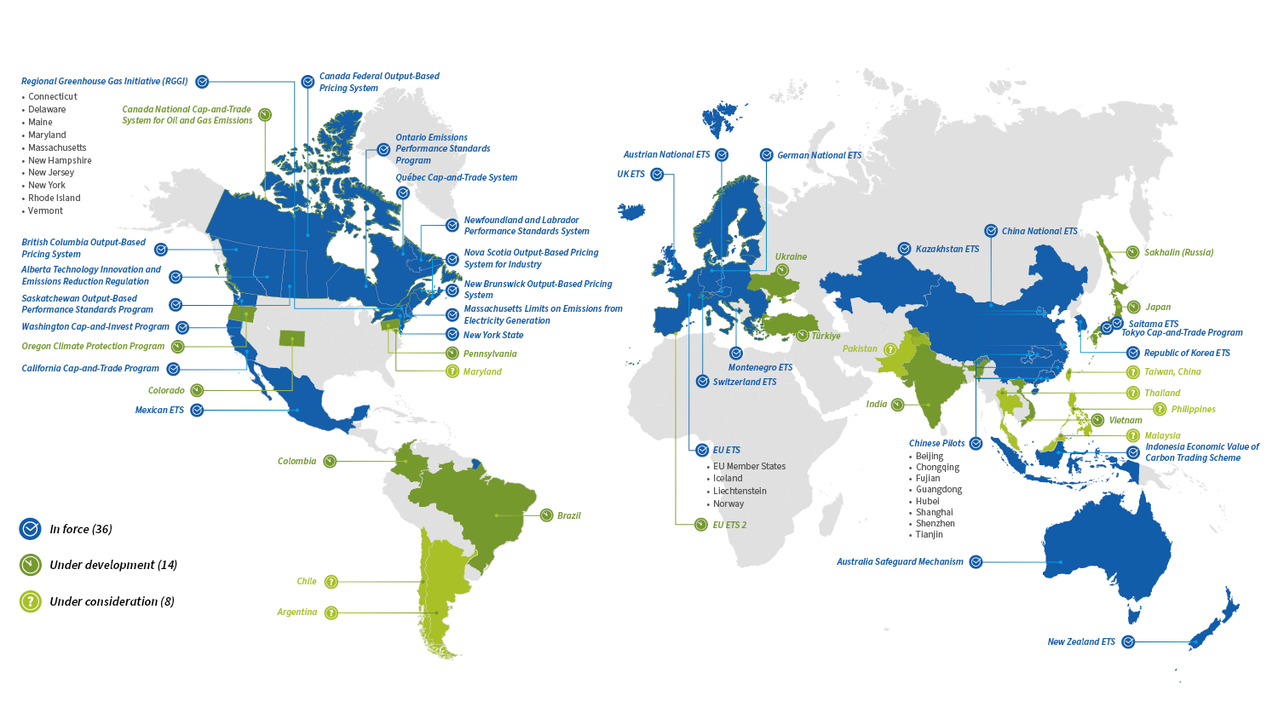
Emisní obchodování ve světě

Slide 6
Novinky v Portálu CBAM
30minutová relace
Systém automaticky odhlásí přihlášené uživatele po 30 minutách nečinnosti.
Na informačním panelu se zobrazí odpočítávání času zbývajícího do automatického odhlášení a zobrazí se varovná zpráva s žádostí o prodloužení relace uživatele.
Povinné PSČ
Město a poštovní směrovací číslo zařízení jsou nyní povinné, kdykoli je definováno zařízení.
Poštovní směrovací číslo provozovatele je nyní povinné, kdykoli je definován provozovatel.
Oznámení
Pokud je Čistá hmotnost zboží vyšší než 500 tisíc tun, zobrazí se varovná zpráva.
V případě požadavku od NCA je deklarantovi zasláno e-mailové oznámení. Podrobnosti o žádosti lze zobrazit v systému.
Pokud je v poli Typ stanovení vybrána možnost „Actual data is not available“ zobrazí se návodný text o opatřeních, která je třeba provést.
Nově nepovinná pole
Pole „Referenční číslo“ podpůrného dokumentu, a to jak na úrovni zboží, tak na úrovni emisí, je nyní nepovinné.
Splatná cena uhlíku - pole Další informace se stalo nepovinným.

Slide 7

Portál pro výrobce
Proč?
  Zjednodušení procesu pro provozovatele zařízení mimo EU při nahrávání a sdílení údajů o jejich zařízeních a emisích s oznamujícími deklaranty.
Hlavní výhody:
  Centralizované odesílání dat o emisích, což snižuje počet nadbytečných podání.
  Důvěrné zpracování citlivých obchodních informací.
  Automatizované sestavování zpráv CBAM pro deklaranty EU.
Kdy?
  Registrace provozovatelů zařízení je otevřena od ledna 2025.
Jak?
  Registrace provozovatelů provádí EK.

Slide 8
Portál pro výrobce
Klíčové funkce pro provozovatele ze třetích zemí a deklaranty z EU
Hlavní funkce:
  Získání údajů o provozovateli a zařízení ze třetí země: Provozovatelé zařízení mimo EU budou moci poskytovat údaje o svých zařízeních včetně emisních parametrů pro přímé i nepřímé emise (od 1. 1. 2025).
  Oznamující deklaranti musí sdílet své EORI se svými dodavateli, aby tyto údaje byly přístupné na portálu deklaranta.
  Seznamy „Moji provozovatelé“ a „Moje zařízení“ zůstávají k dispozici pro deklaranty, kteří je chtějí nadále používat.
  Při vyplňování záložky Emise pro zboží jsou k dispozici nové odkazy na Vyhledávání v registru zařízení třetích zemí.
  Deklaranti jsou stále zodpovědní za konečnou správnost svých zpráv, ať už je zdroj údajů jakýkoli - na tuto skutečnost je upozorňuje varovná zpráva.

Slide 9
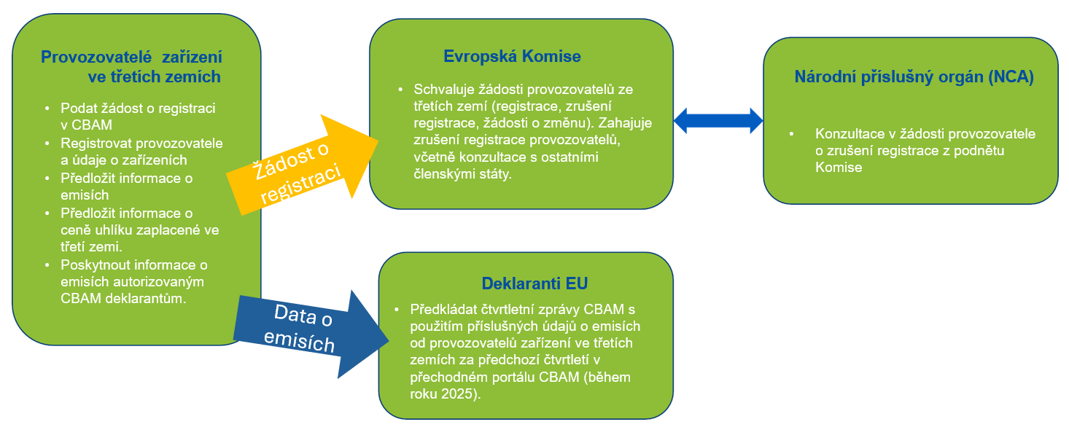
Role a odpovědnost v Portálu pro výrobce

Slide 10
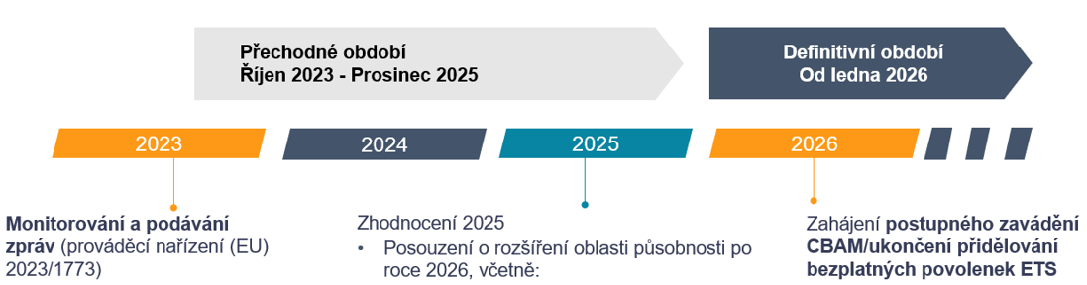
Definitivní období
Povinnosti v definitivním období
Podávání CBAM deklarací jednou za rok
Povinnost být autorizovaný jako CBAM deklarant pro dovoz zboží do EU
Nákup CBAM certifikátů za obsažené emise
Ověřování emisí ověřovatelem

Slide 11

Status schváleného deklaranta
Od 1. ledna 2026 budou muset být dovozci registrováni jako CBAM schválení deklaranti = bez tohoto povolení nebude možné dovést zboží CBAM na území EU
Žádosti o udělení statusu schváleného CBAM deklaranta se budou podávat během roku 2025, v případě ČR tyto žádosti vyřizuje Celní správa.
​V souvislosti s absencí prováděcího předpisu na úrovni Evropské komise v oblasti CBAM a současně s absencí zákonné úpravy na úrovni národní aktuálně není možné podávat žádosti o status schváleného deklaranta CBAM.
​Za nepodání zprávy CBAM hrozí sankce, toto porušení povinností může být zohledněno v procesu rozhodování o udělení statusu schváleného deklaranta.

Slide 12
CBAM certifikáty
Za emise obsažené v dovezeném CBAM zboží bude povinnost vyřazovat odpovídající počet CBAM certifikátů, poprvé v roce 2027 za emise z dovozů během 2026
Nákup CBAM certifikátů:
  Nákup bude probíhat na společné centrální platformě, kde budou moci nakupovat pouze autorizovaní deklaranti CBAM.
  Nebudou žádné aukce ani obchodování, prodej a odkup bude probíhat pouze mezi autorizovaným deklarantem a členským státem.
  Bude povinnost mít na účtu počet certifikátů, který odpovídá alespoň 80 % emisí ve zboží dovezeném od začátku roku, tato povinnost se bude kontrolovat každé čtvrtletí.

Slide 13
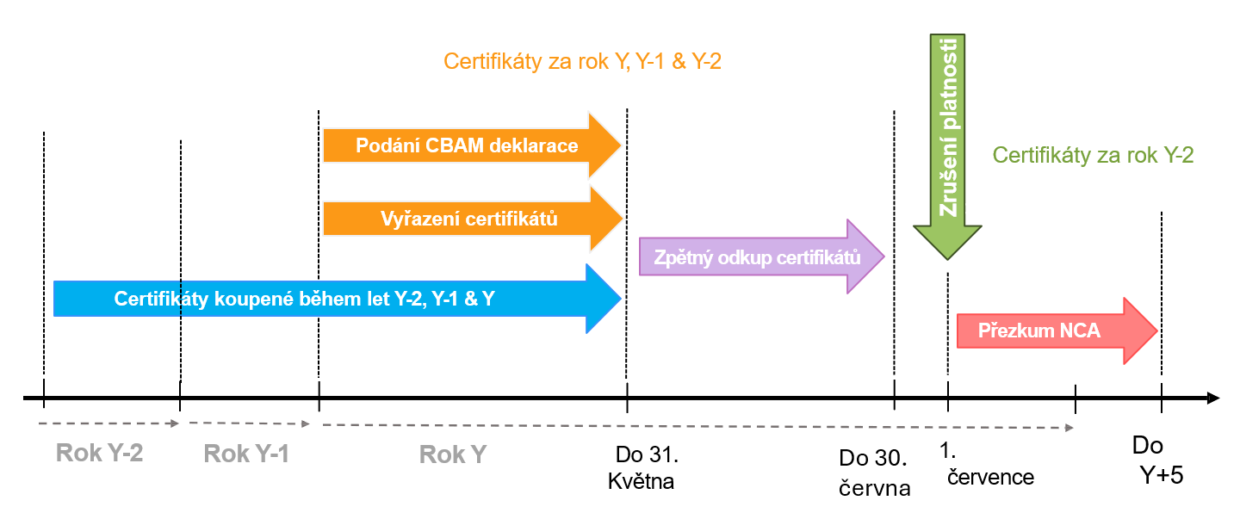
CBAM certifikáty
Jaká bude cena CBAM certifikátů?
  Cena bude zveřejňovaná v EUR každý týden jako průměr ceny emisní povolenky v systému EU ETS.
  1 certifikát = 1 tCO2 v dovezeném zboží.
Jak a kdy bude probíhat vyřazování certifikátů?

Slide 14
CBAM certifikáty
Jak se vypočítá množství certifikátů, které má deklarant vyřadit ? Jaký poměr dovezených emisí bude zpoplatněn?
  Výpočet se může u každého zboží lišit, u většiny zboží nebude od roku 2026 zpoplatněno 100% dovezených emisí.
  Pokud půjde o výrobek, u kterého v EU ETS výrobci přijímají bezplatnou alokaci emisních povolenek, sníží se povinnost platit za emise v CBAM o toto množství = princip, aby výrobce ze třetí země zaplatil za emise stejně, jako kdyby výrobek vyrobil v EU.
  Dále může být zohledněna skutečná cena zaplacená za uhlík ve třetí zemi.

Slide 15
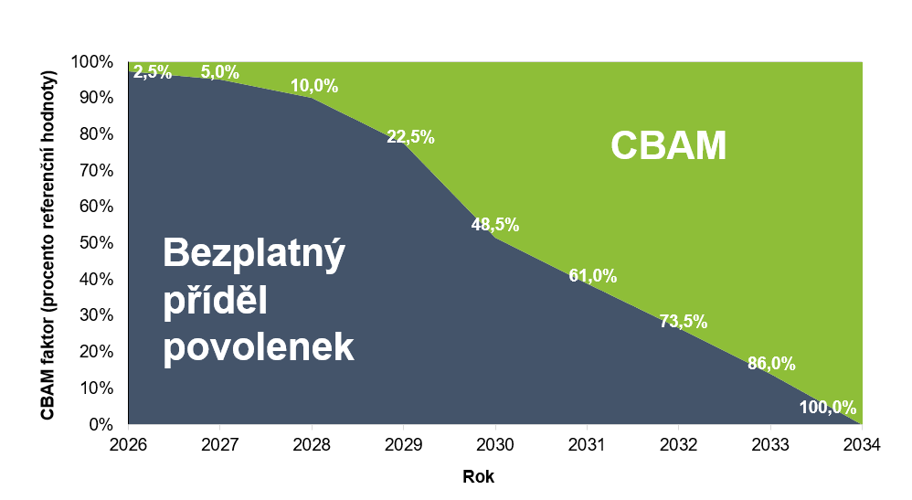
Postupné zavádění CBAM a postupné rušení bezplatných povolenek
Povinnost platit za emise v dovezeném zboží od roku 2026 bude snížena o odpovídající příděl povolenek, které by obdržel výrobce v EU za výrobu stejného zboží
Postupné snižování bezplatné alokace se projeví ve zvyšující se povinnosti platit za emise v CBAM.

Slide 16
Výpočet CBAM certifikátu

Slide 17
CBAM certifikáty
Budou v definitivním období zpoplatněny přímé i nepřímé emise?
 | Cement | Hnojiva | Železo a ocel | Hliník | Vodík | Elektřina
Emise v přechodném období | Přímé i nepřímé |  |  |  |  | Pouze přímé
Emise v definitivním období (od 2026) | Přímé i nepřímé |  | Pouze přímé (možný přezkum) |  |  | Pouze přímé
Proč jsou v definitivním období zahrnuty nepřímé emise jen u cementu a hnojiv?
  V CBAM nejsou zahrnuty nepřímé emise u těch sektorů, které v EU pobírají kompenzace nepřímých nákladů, tedy kompenzace firmám za promítnutou cenu emisní povolenky v ceně elektřiny.
  Pokud by se CBAM rozšířil na nepřímé emise i do těchto sektorů, muselo by dojít k úpravě současných schémat těchto kompenzací.

Slide 18
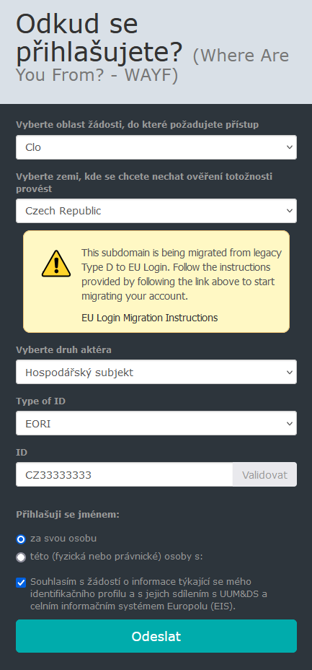
Přihlášení do CBAM portálu
Odkaz pro přihlašování https://cbam.ec.europa.eu/declarant
Co dělat při problémech s přihlášením?
  Vyzkoušejte přihlášení přes jiný prohlížeč, nebo přes anonymní okno prohlížení.
  Při výběru oblasti, do které se chcete přihlásit vybírejte "Clo" (Customs) místo "Carbon borden adjusment mechanism".
  Poté při výběru země: Czech Republic
  Při výběru země bez EU loginu vyskočí hláška o migraci účtů, tu ale můžete ignorovat, změna hesla není nutná.
  Pokud by nic z předchozího nepomohlo, obraťte se na Celní správu na Reg_uumds@cs.mfcr.cz
Notes:
Neposílejte nám své hesla

Slide 19
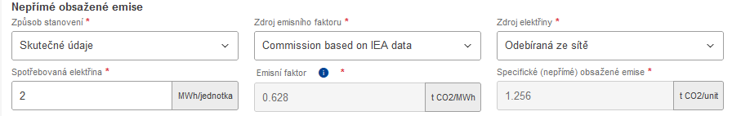
Určení nepřímých emisí
K určení nepřímých emisí by se obecně měly využívat standardní hodnoty emisních faktorů pro elektřinu
  Tyto hodnoty nejsou zveřejněny, jsou součástí portálu CBAM a automaticky vyplněny podle země původu zboží
  Dovozci stačí získat údaj o spotřebě elektřiny (MWh / na tunu konkrétního zboží)
Doplněný údaj o spotřebě elektřiny v MWh na tunu výrobku získaný od výrobce
Automaticky vyplněný emisní faktor dle země původu
Automaticky vypočítané specifické nepřímé emise (může se lišit od hodnoty od výrobce, pokud použil jiný EF pro výpočet nepřímých emisí výrobce)

Slide 20
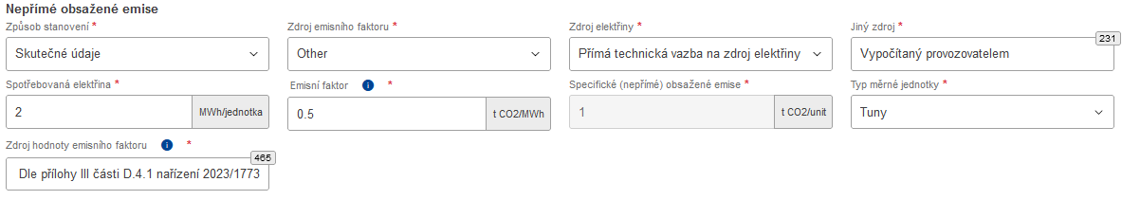
Určení nepřímých emisí
Alternativně je možné využít jiný emisní faktor země původu, který je veřejně dostupný, nebo skutečný emisní faktor pro elektřinu vypočítaný provozovatelem za předpokladu, že
  a) zařízení výrobce je přímo technicky napojeno na zdroj elektřiny
  b) je zde smlouva o nákupu elektřiny mezi spotřebitelem a výrobcem elektřiny na množství elektřiny, které odpovídá množství, pro které je požadováno použití této specifické hodnoty
Automaticky vypočítané specifické nepřímé emise
Vyplněný emisní faktor dle informace od výrobce
Doplněný údaj o spotřebě elektřiny v MWh na tunu výrobku získaný od výrobce

Slide 21
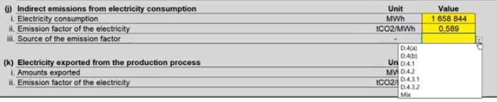
Zdroj emisního faktoru elektřiny
D.4 (a) - průměrný emisní faktor elektrické sítě země původu na základě údajů Mezinárodní energetické agentury (IEA), které Komise poskytla v přechodném registru CBAM
D.4 (b) - jakýkoli jiný emisní faktor elektrické sítě země původu na základě veřejně dostupných údajů
D.4.1 - Emisní faktor elektřiny vyrobené v zařízení jinak než kogenerací
D.4.2 - Emisní faktor elektřiny vyrobené v zařízení kogenerací
D.4.3.1 - Emisní faktor elektřiny vyrobené mimo zařízení a přijaté ze zdroje s přímým technickým propojením
D.4.3.2 - Emisní faktor elektřiny vyrobené mimo zařízení a přijaté od výrobce elektřiny na základě smlouvy o nákupu elektřiny
Mix – např. mix elektřiny vyrobené v zařízení a elektřiny přijaté ze sítě
Odkaz na přílohu III část D prováděcího nařízení 2023/1773

Slide 22
Jaký emisní faktor (EF) pro elektřinu použít v případě prekurzorů?
Pokud je prekurzor vyráběn v jiné zemi (nebo je více prekurzorů z více zemí), mohou nastat dvě situace:
Výrobce CBAM zboží získal hodnoty EF pro elektřinu od výrobce prekurzoru
Výrobce CBAM zboží data nezískal
Dovozce (oznamující deklarant) vypočítá vážený průměr EF ze všech relevantních zemí. Výpočet je automaticky proveden v aktualizované komunikační šabloně.
Oznamující deklarant zvolí možnost u emisního faktoru „Commission based on IEA data“ a uvede celkovou spotřebu elektřiny na tunu zboží zahrnující spotřebu elektřiny u výroby prekurzorů.

Slide 23
Praktická ukázka vyplnění zprávy CBAM

Slide 24
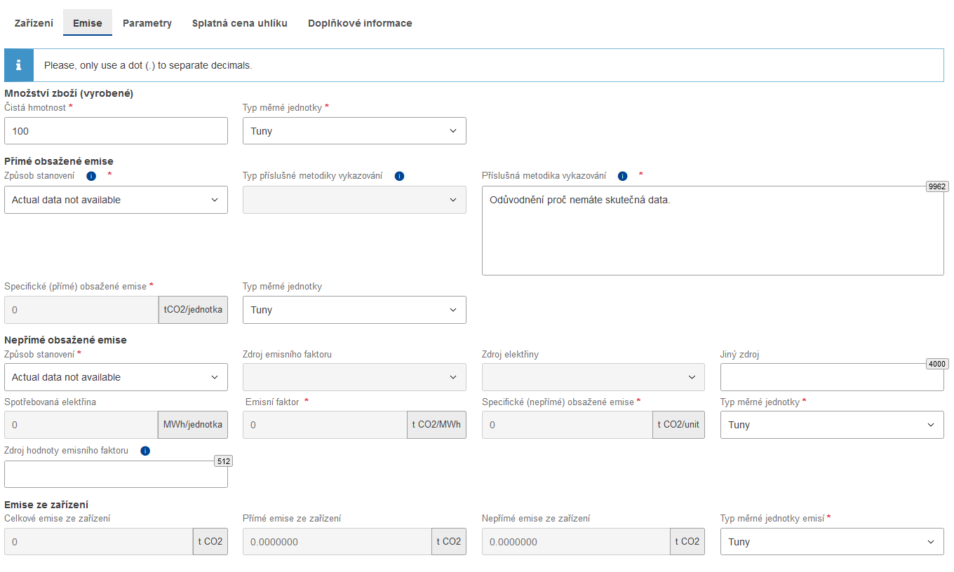
Jak reportovat, pokud nemáte skutečná data od výrobce
Zvolte možnost „actual data not available“ v poli způsob stanovení
Použijte pole „ Příslušná metodika vykazování“ pro zdůvodnění, proč chybí údaje o skutečných emisích.

Slide 25
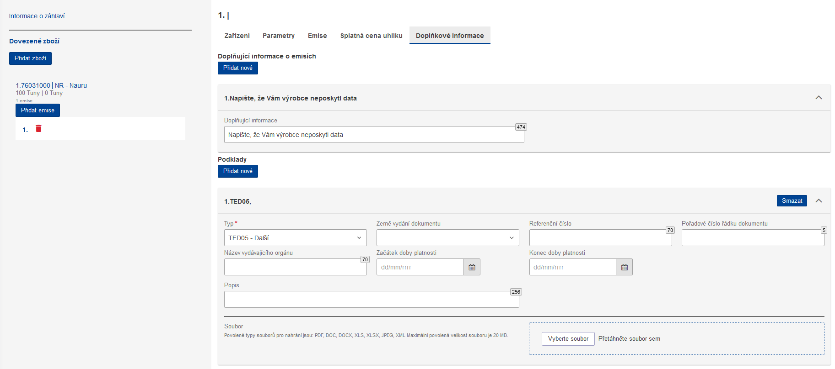
Jak reportovat, pokud nemáte skutečná data od výrobce
Na kartě Doplňující informace (na úrovni emisí) nahrajte podpůrné dokumenty dokládající neúspěšné úsilí a kroky podniknuté k získání údajů od dodavatelů a/nebo výrobců.

Slide 26
Co nás čeká v nejbližší době?
Registrace provozovatelů zařízení ze třetích zemí během 2025.
Řada prováděcích aktů (9) Evropské komise, které stanoví podrobná pravidla od 2026
  Aktuálně probíhají jednání o finální podobě pravidel pro udělení autorizace deklaranta.
  Během roku 2025 vypracování pravidel prodeje CBAM certifikátů, akreditace ověřovatelů, výpočtu emisí nebo ceny uhlíku zaplacené v třetí zemi.
Posouzení fungování CBAM během roku 2025 a možné úpravy nařízení 2023/956 CBAM.

Slide 27
Vybrané nejčastější otázky
Je povinné ve zprávě CBAM uvádět provozovatele a zařízení (výrobce)?
  Ano, pokud nejde o zboží, které bylo dovezeno do 30. června 2024 u kterého bylo možné použít jiné metody na stanovení emisí včetně standardních hodnot.
Co mám dělat, pokud výrobce v době dovozu už neexistuje?
  Použít data podobného zboží a ve zprávě CBAM uvést, že výrobce už neexistuje.
Jaké informace musím od výrobce získat?
  Informace uvedené v příloze I prováděcího nařízení 1773/2023 Komise pomocí komunikační šablony od EK,
  nebo od začátku 2025 (až bude otevřena registrace pro výrobce) pomocí informací z portálu pro výrobce ze třetích zemí.

Slide 28
Vybrané nejčastější otázky
Jaké informace mám vyplnit do pole „Typ příslušné metodiky vykazování
“ a “jiný zdroj”?
  Typ příslušné metodiky vykazování – doplňující informace o metodách monitorování a vykazování emisí, např. zda byly emise stanoveny metodikou založenou na výpočtu nebo kontinuálním měřením.
  Jiný zdroj – detaily o jiném zdroji emisního faktoru, např. odkaz na webové stránky veřejně dostupného zdroje apod.
Jak to bude se standardními hodnotami v definitivním období?
  V definitivním období budou moci deklaranti používat standardní hodnoty bez omezení. Tyto hodnoty ale budou pravděpodobně pro výrobce ze třetích zemí velmi nevýhodné (budou vycházet z nejhorších zařízení v daných zemí) a ti tak budou motivování vykazovat skutečné emise.
  Standardní hodnoty budou určeny pro každou zemi světa.

Slide 29
Vybrané nejčastější otázky
Vztahuje se CBAM na obaly?
  Pokud je KN obalu uveden v příloze I CBAM nařízení a jde o zboží propuštěné do volného oběhu tak ano.
  Obaly, které se vrací, je možné dovést v celním režimu „Dočasného použití“
Dovezl jsem zboží z UK, které bylo vyrobeno v EU. Mám CBAM povinnost?
  Pokud je zboží původem z EU a z UK je pouze dováženo, CBAM se na něj nevztahuje.
  „Země původu“ je země nebo území, ve kterém proběhlo poslední podstatné, ekonomicky odůvodněné zpracování nebo opracování ve smyslu příslušných celních předpisů (viz čl. 60 odst. 2 nařízení 952/2013). V CBAM se uplatňují pravidla nepreferenčního původu.

Slide 30
Otázky na závěr
5 minut přestávka
Webinář bude pokračovat zodpovězením otázek z chatu

Slide 31





Děkujeme za pozornost
Ministerstvo životního prostředí
@mzpcr
@ministerstvo_zp
Ministerstvo životního prostředí
@ministerstvozivotnihoprostredi

